Slide 1
Weekly Meeting
Name : GH.SON
DATE : 2026/02/23

Slide 2
Content
1. Last week’s review
2. Key Q&A
  Imitation Learning vs VLA
  LLM vs VLM vs VLA: Inputs & Outputs
  VLA Architecture: Vision Encoder vs LLM
3. Future Research Area Overview(VLA & VTLA)
  Doosan robot
  Koch1.1
4. Question

Slide 3
1. Last week’s review

Slide 4
Last week’s review
  1. 취업 → Master or Ph.D
    논리를 갖추는 것
  2. 연구 분야는 어떤 것으로 할지??
    VTLA(Vision Tactile language Action) -> Verify tactile sensor is improve some performance metrics or task(contact-rich)
    Step by step : paper survey -> implement code -> implement robot -> implement a prior work -> add tactile sensor

Slide 5
2. Key Q&A

Slide 6
lmitation Learning vs VLA
Definition
Imitation Learning : 사람(또는 전문가 정책, controller)이 수행한 데모(demonstration) 를 “정답”으로 보고, 로봇이 관측(observation) 을 입력으로 받아 같은 행동(action) 을 내도록 학습하는 방법.
VLA : 로봇이 시각(vision) 과 자연어(language) 를 이해하고, 그 지시를 수행하기 위한 행동(action) 을 생성하도록 만든 모델/프레임워크.

Slide 7
lmitation Learning vs VLA
Model input/output
Method | Imitation Learning | VLA
Input | Image & states or states | Image & language & states
output | Action(EE POSE, Joint q*) | Action(EE POSE, Joint q*)
특징 | 사람이 한 데모(상태/관측 → 행동)를 그대로 따라 배우는 방식 | 범용성 있는 모델 구축이 목표
한계 | 1. Task마다 데이터가 너무 많이 든다. 2. 일반화가 약하고 데이터 수집 비용이 큼 | 모델이 문장을 “아는 척”해도 로봇 행동으로 정확히 연결(grounding)이 안 될 수 있음

Slide 8
lmitation Learning vs VLA
Il의 한계 :
이미지에서 픽셀 패턴 → 행동으로 학습하기 쉬움
환경이 조금만 변경 시(배경/조명/물체 변화) 망가지는 경우가 많음
→ VLA는 언어 비전 사전학습 모델을 이용해 “ 컵, 책상, 잡다. 올리다.” 같은 의미 단위로 세상을 보게 만들고자 함. → 그 의미를 action으로 연결하려는 시도

Slide 9
LLM vs VLM vs VLA: Inputs & Outputs
Model | LLM | VLM | VLA
Input | Language | Vision & Language | Vision & Langues & State
Output | Language | ??? | Action(ex) EE Pose, joint q*)
Model Ex) | GPT-4 / GPT-3.5 Llama 3 | CLIP / SigLIP BLIP-2 | RT-1 / RT-2, Octo, SmolVLA
TASK EX) | Q&A / 요약 / 번역 코드 생성 / 디버깅 계획 수립(Planning) | Image Captioning VQA (Visual Question Answering) | Pick & Place / Sorting Long-horizon manipulation Contact-rich: insertion / stacking / button press

Slide 10
VLA Architecture: Vision Encoder vs LLM
RT-1 : FiLM-conditioned EfficientNet → TokenLearner → Transformer
RT-2 : co-fine-tunes large pretrainedVLMs(PaLM-E)
SmalVLA : VLM 백본: SmolVLM2, vision 인코더 SigLIP, 자연어 디코더 smolLM2
OXE, Open-VLA, Pi-zero , Groot series

Slide 11
3. Future Research Area Overview(VLA & VTLA)

Slide 12
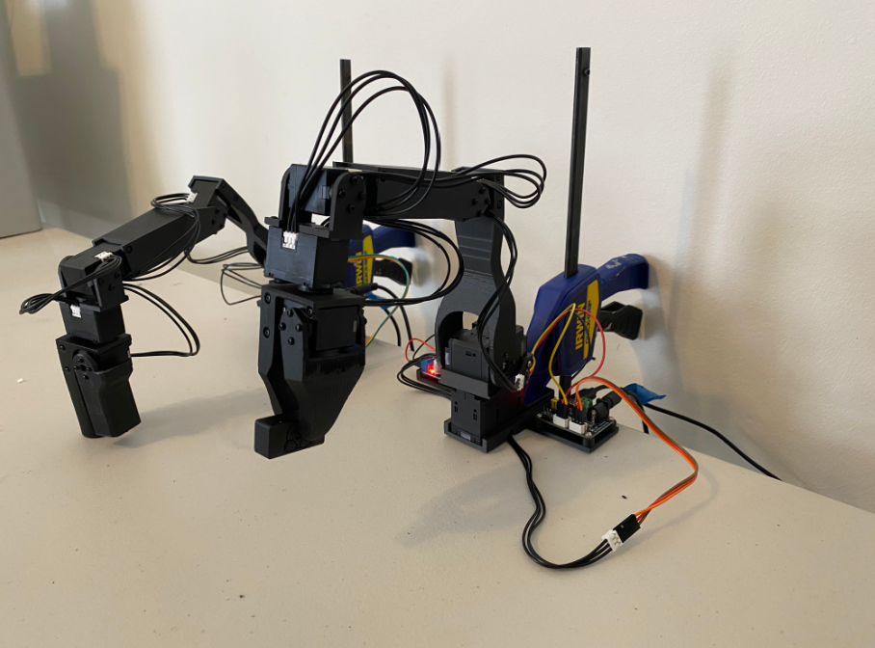
Koch1.1
Name | Koch1.1
AXES | 6(팔 5-DOF, Gripper 1-DOF)
페이로드 | 공개 X
도달범위 | 공개 X
반복정밀도 | 공개 X
Lerobot document -> Add camara(ex 3) -> using VLA Model → add tactile sensor

Slide 13
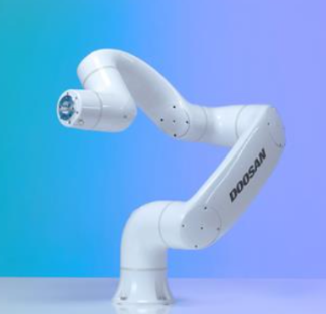
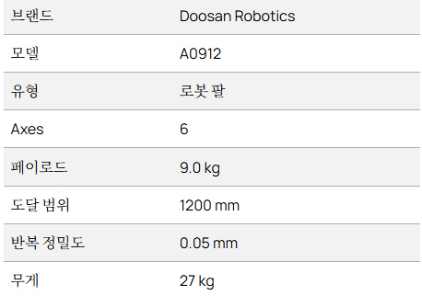
Doosan robot
Robot Spec
VTLA 적용을 위한 이용을 해보고자 함.. (통신 방식, ROS 구동, Model 연결)

Slide 14
4. Question

Slide 15
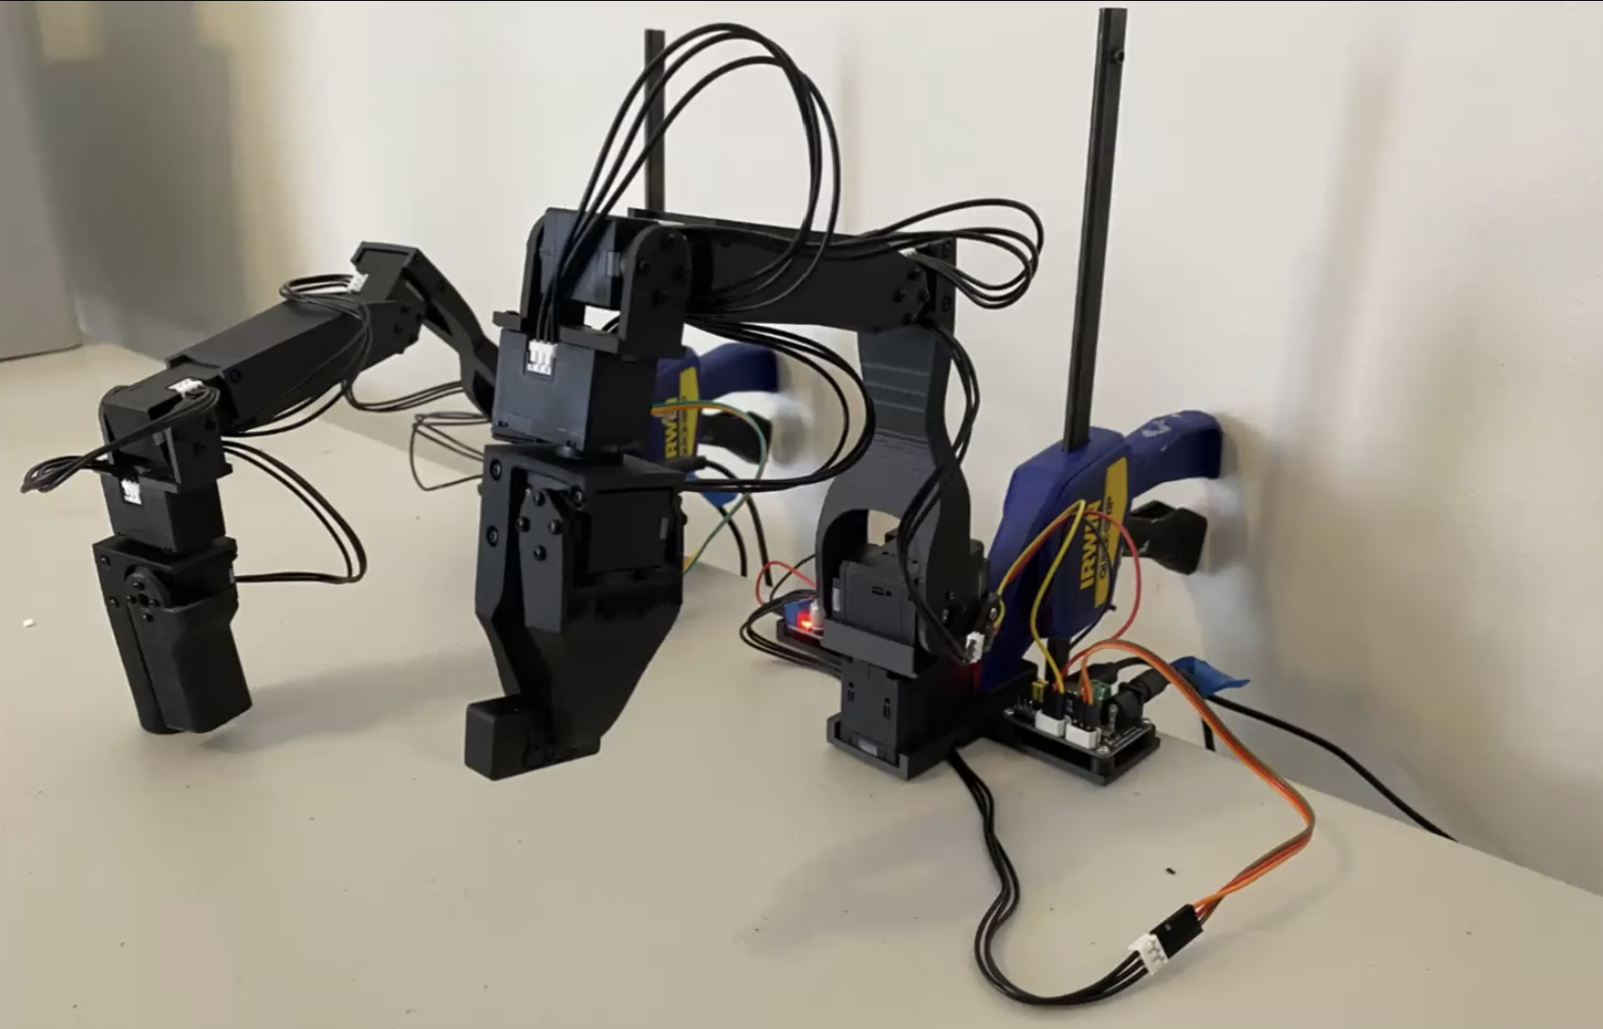
Lerobot Koch1.1 & Doosan
Env Setting
GPU
Space
Robot

Slide 16
Robot Kinematics
Recommend book , video or lecture

Slide 17
Self question
다른 로봇 데이터 셋(축이 다르거나 데이터가 다른경우) 에 어떻게 적용할지??
Learner arm이 없어도 현재 내가 가지고 있는 환경에서 특정 애피소드를 수집할지??
Smolvla 논문 더 이해 필요함 → 아키텍처 완전히 이해 못함
스스로 고민해보고자 해봄 진행하면서 필요시 더 찾아볼 예정

Slide 18
Doosan robot gripper

